Slide 1
H5移动开发
微信小程序

Slide 2
框架介绍
小程序框架分为两部分
（1）视图层（View） 描述语言：WXML 和 WXSS
（2）逻辑层（App Service） 描述语言：JavaScript
框架的核心：一个响应的数据绑定系统
框架可以让数据与视图非常简单地保持同步。当做数据修改的时候，只需要在逻辑层修改数据，视图层就会做相应的更新。

Slide 3
框架介绍
WXML的语言特性
（1）数据绑定
（2）列表渲染
（3）条件渲染
（4）模板引用

Slide 4
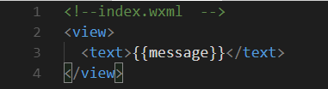
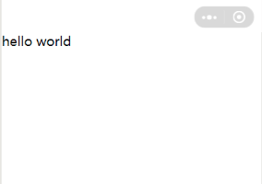
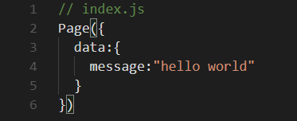
数据绑定
（参见文档—>框架—>数据绑定）
WXML 中的动态数据均来自对应页面js文件中 Page 的 data对象
实现方式：
data里面配置属性，视图利用 Mustache 语法（双大括号）访问属性变量

Slide 5
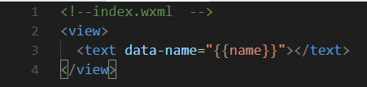

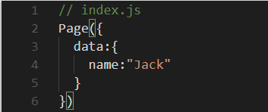
数据绑定
除了文本内容外也可以绑定属性

Slide 6
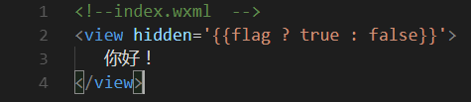
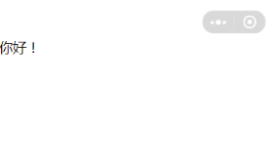
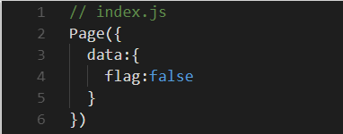
数据绑定
还可以进行运算符绑定
hidden属性：用以显示或者隐藏对应标签的内容

Slide 7
数据绑定
注意：①关键字true/false(需要放在双引号之内)
因为小程序会解析字符串，再去将字符串转化为boolean 值
例如：<checkbox checked="{{false}}"> </checkbox>
若直接设置<checkbox checked="false"> </checkbox>小程序会将“false”解析成字符串，该字符串是非空的则转化为boolean为true

Slide 8
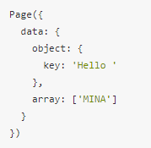
数据绑定
③如果data里面的属性是一个对象，那么该对象下的数据则可以通过对象的属性访问
例如：
hello需要通过{{object.key}}访问到

Slide 9
小程序标签的共有属性
属性名 | 类型 | 描述 | 注解
id | String | 组件的唯一标识 | 保持整个页面唯一
class | String | 组件的样式类 | 在对应的wxss中定义的样式类
style | String | 组件的内联样式 | 可以动态设置的内联样式
hidden | Boolean | 组件是否显示 | 所有组件默认显示
data-* | Any | 自定义属性
bind*/catch* | EventHandler | 组件的事件

Slide 10
条件渲染（wx:if）
（参见文档—>框架—>条件渲染）
在小程序框架中，使用 wx:if="{{condition}}" 来判断是否需要渲染该代码块
例如： <view wx:if="{{condition}}"> True </view>
如果condition条件为true则该组件显示，若condition条件为false则该组件不渲染
说明：如果多分支可以用 wx:elif="{{condition}}" 和 wx:else 来添加一个 else 块
注意：wx:if 和 hidden的区别

Slide 11
block标签：它仅仅是一个包装元素，不会在页面中做任何渲染，只接受控制属性。
如果要一次性判断多个组件标签，可以使用一个 <block/> 标签将多个组件包装起来，并在block标签上边使用 wx:if 控制属性。

Slide 12
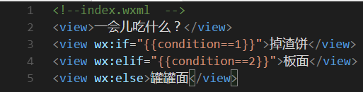
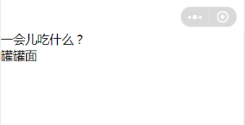
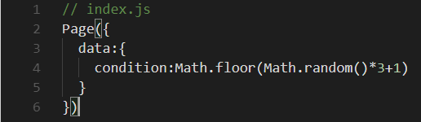

Slide 13
列表渲染（wx:for）
（参见文档—>框架—>列表渲染）
在组件上使用wx:for制属性绑定一个数组或对象，可使用数组或对象中各项的数据重复渲染该组件
默认数组的当前项的下标变量名默认为 index，数组当前项的变量名默认为 item
若绑定的是对象则当前项的键（key）变量名默认为 index，当前键对应的值的变量名默认为 item
名字可以通过wx:for-item 和wx:for-index指定
也可以利用block标签渲染一个包含多节点的结构块

Slide 14
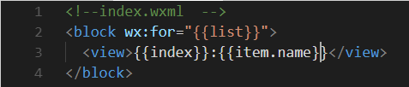
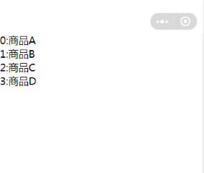
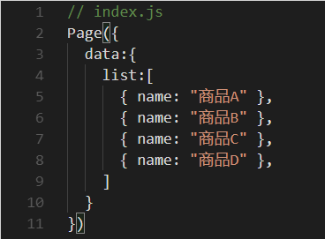
列表渲染（wx:for）

Slide 15
模板引用（template）
（参见文档—>框架—>模板）
WXML提供模板（template），可以在模板中定义代码片段，然后在不同的地方调用。
第一步：定义模板
用template标签定义一个代码片段，使用name属性指定模板的名称
第二部：使用模板
使用 is 属性，声明需要的使用的模板，利用data属性的扩展运算符向模板传入需要的数据信息。

Slide 16
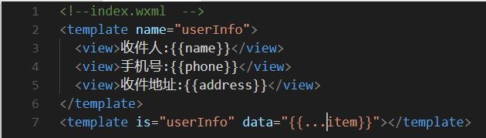
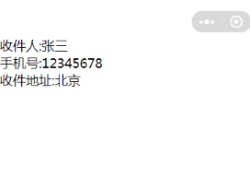
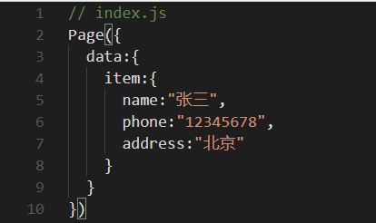
模板引用（template）

Slide 17
模板引用（template）
说明：
（1）.wxml文件中可以定义多个模板，只需要通过name来区分
（2）模板的数据都是展开之后的属性
data='{{...item}}'是ES6的写法，item是当前项，...是展开运算符，那么在模板中不需要再{{item.name}}而是直接{{name}}即可。注意：
is 属性可以使用 Mustache 语法，来动态决定具体需要渲染哪个模板

Slide 18

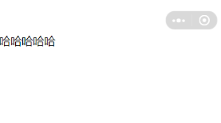
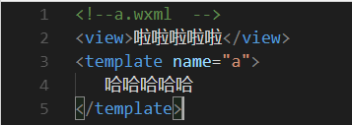
模板引用（template）
小程序里面除了支持模板引入，还支持文件的引入
文件引入的方式：
（1）import
import只能引用模板文件里面定义的模板内容块

Slide 19

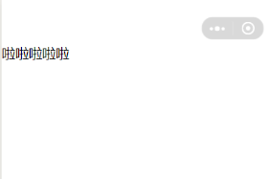
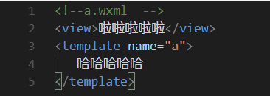
模板引用（template）
（2）include
include引用目标文件内除了模板代码块的其他内容

Slide 20
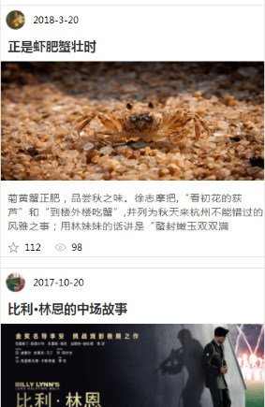
课堂练习
收集素材自己写数据利用列表渲染实现新闻列表的制作（至少包含5条新闻）
数据包括：
作者头像：author_img
发文日期：date
文章标题：title
新闻插图：imgSrc
新闻描述：content
收藏人数：collection
阅读人数：reading

Slide 21


